Slide 1
УИТА - Управление ИТ-архитектурой
Подготовили: Враженко Д.О., Ерхова В.А., Зенцова Е.Д.,
Каушина А.В., Павлов НС, Хохряков АЮ

Slide 2
Какую проблематику решает процесс?
Процесс УИТА направлен на решение следующих ключевых проблем:
Проблема | Последствия без управления
Разрозненность ИТ-решений | Рост технического долга, сложности интеграции, дублирование функций
Отсутствие прозрачных связей между бизнесом и ИТ | Несоответствие ИТ-систем реальным потребностям бизнеса, неэффективные инвестиции
Риски внедрения несовместимых решений | Угрозы безопасности, нестабильность инфраструктуры, рост затрат на доработку
Устаревание технологий без плана замены | Потеря поддержки вендоров, уязвимости, невозможность масштабирования
Отсутствие единых стандартов проектирования | Разнородная документация, сложности в сопровождении, ошибки при проектировании

Slide 3
Какова его ценность для Организации и какие у него цели?
Ценность для Организации:
Стандартизация: единые архитектурные принципы и шаблоны ускоряют разработку и снижают ошибки
Прозрачность: четкое понимание текущего и целевого состояния ИТ-ландшафта
Экономия ресурсов: снижение затрат на интеграцию, сопровождение и устранение технического долга
Безопасность и управляемость: встроенные требования ИБ в архитектурные стандарты
Стратегическая синхронизация: ИТ-развитие согласовано с бизнес-стратегией и цифровой трансформацией
Цели процесса:
Основная цель - обеспечение эффективного, безопасного и масштабируемого ИТ-ландшафта, поддерживающего бизнес-процессы.
Цели второго уровня:
Стандартизация технологий и снижение разнообразия несовместимых решений (уменьшение технического долга)
Обеспечение прозрачности взаимосвязей между бизнес-процессами и ИТ-системами
Своевременное выявление устаревающих технологий и планирование их замены
Контроль соответствия новых ИТ-проектов утвержденным архитектурным стандартам

Slide 4
Чью деятельность охватывает процесс?
Роль / Участник | Функция в процессе
Владелец процесса Директор Департамента Инфраструктурных систем | Организация работ, принятие решений по развитию, контроль результативности
Куратор процесса Зам. Гендиректора по информационной архитектуре и связи | Общий контроль, интеграция со смежными процессами, утверждение планов
Исполнитель Подразделение управления ИТ-архитектурой | Разработка стандартов, проведение экспертиз, ведение репозитория, отчетность
Владельцы бизнес-процессов | Формирование требований, валидация архитектурных решений
Департамент экономической безопасности | Участие в экспертизе, включение требований ИБ в стандарты
Управление цифровой трансформации (УЦТ) | Синхронизация архитектурных планов со стратегией цифровизации
ИТ-подразделения и подрядчики | Реализация решений в соответствии с архитектурными требованиями

Slide 5
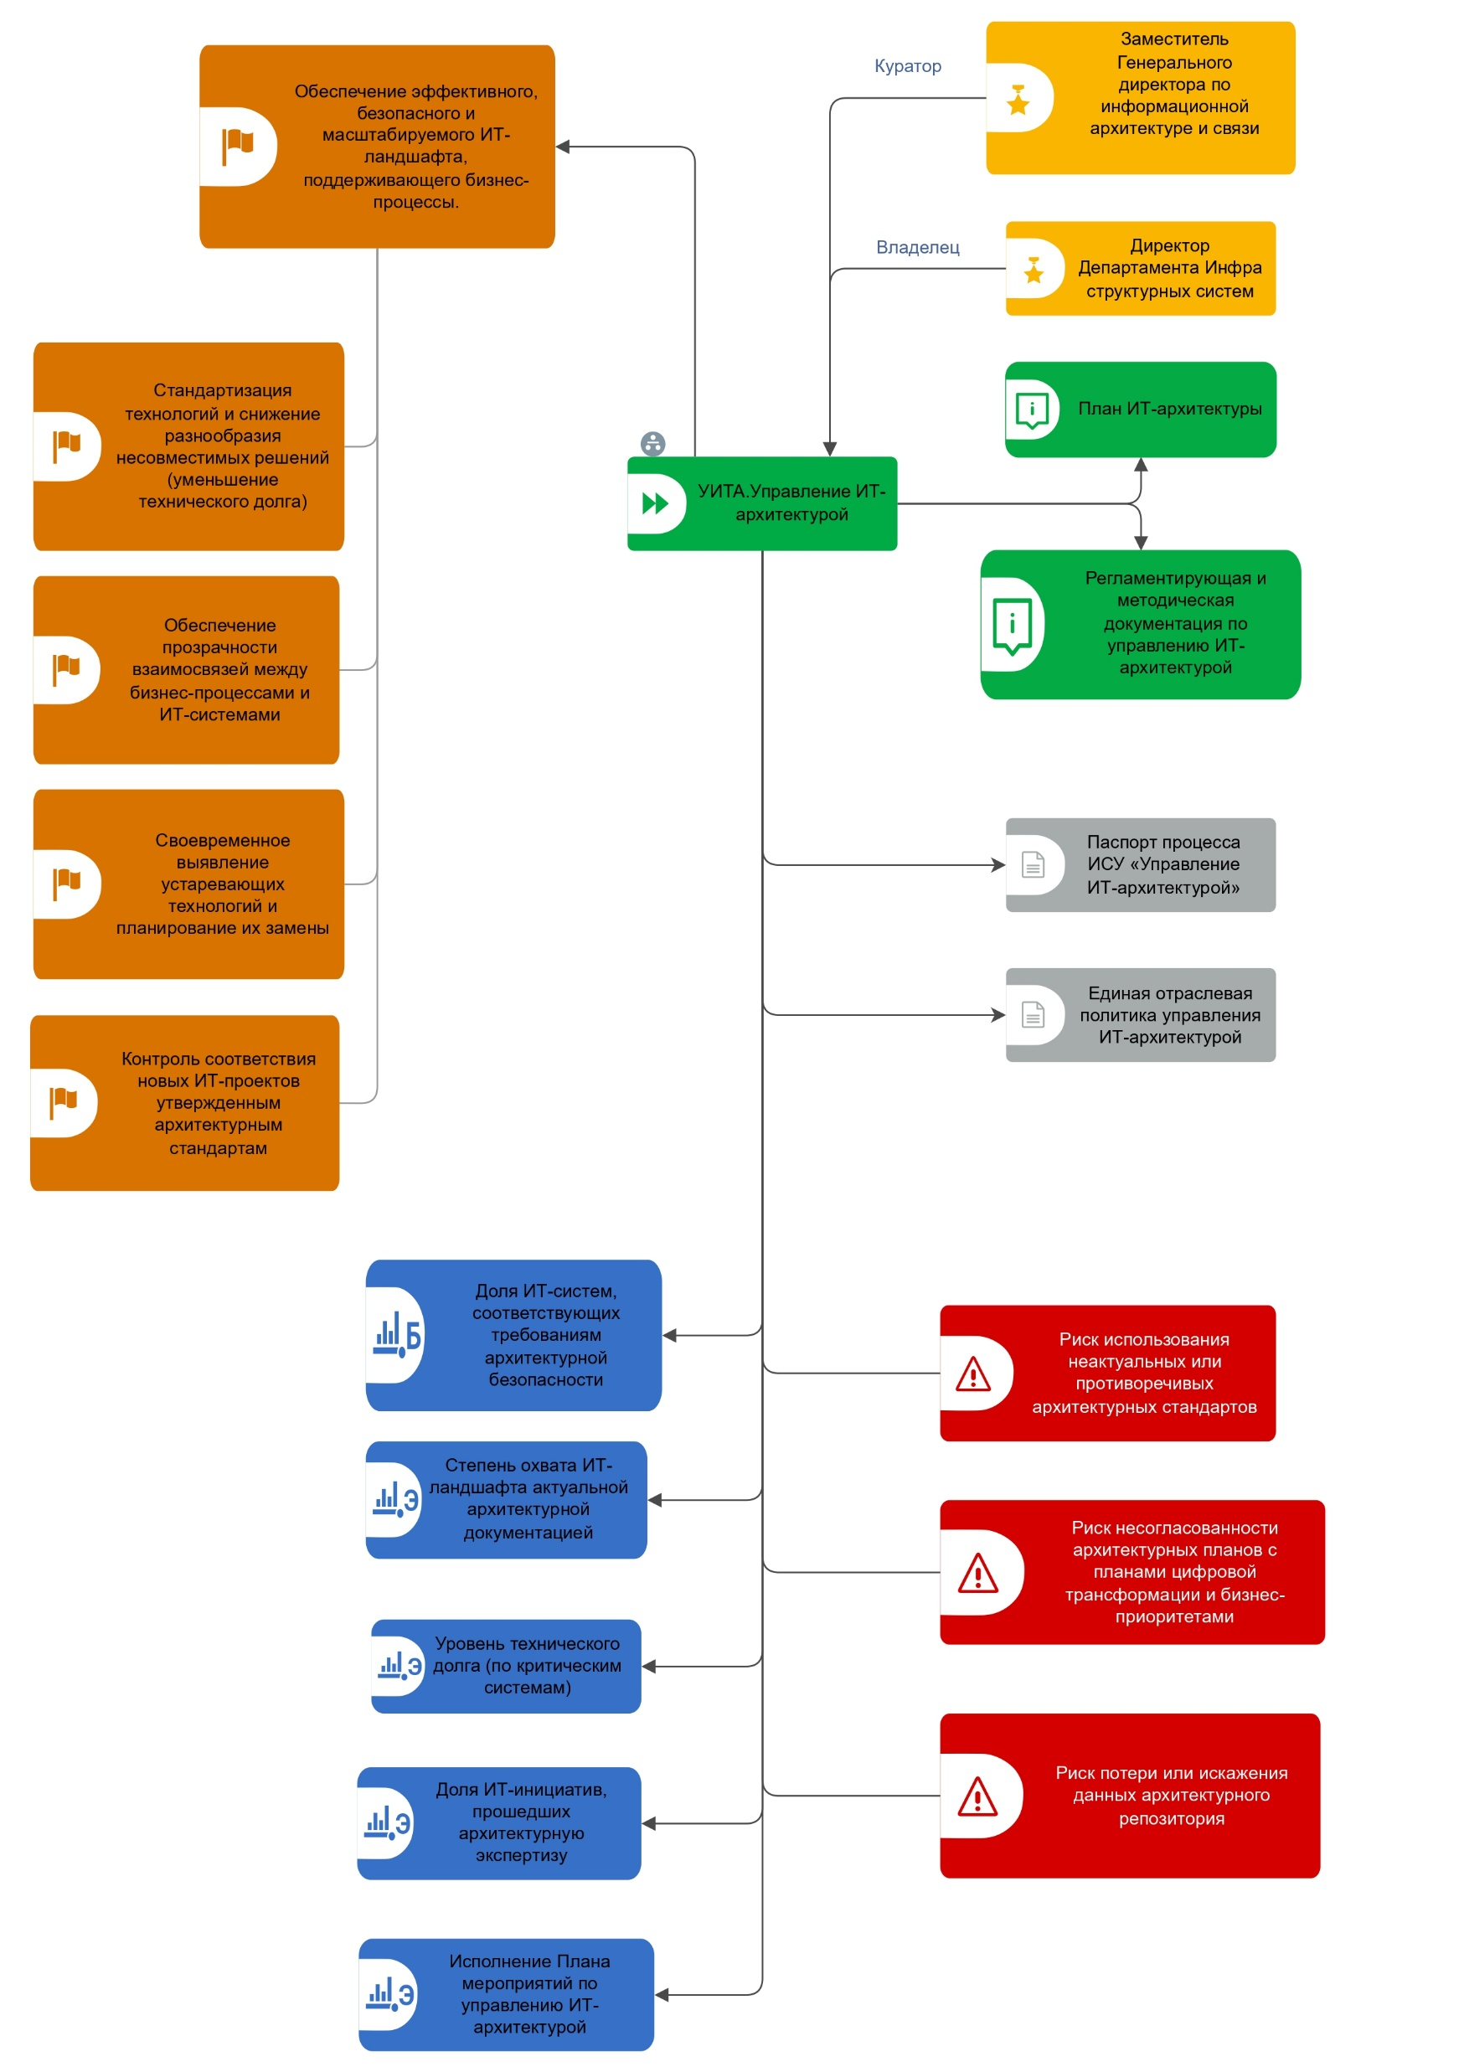
FAD (Диаграмма окружения процесса)

Slide 6
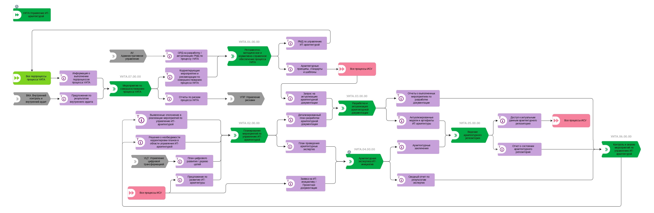
VAD (Диаграмма декомпозиции процесса)

Slide 7
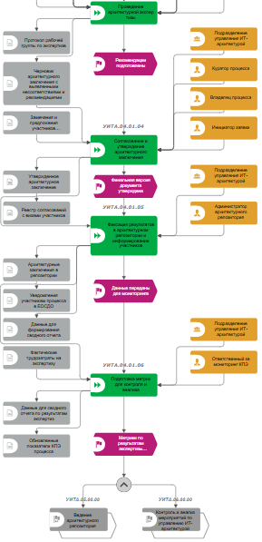
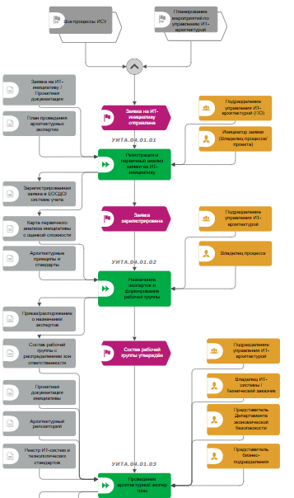
EPC (Диаграммы событийной цепочки подпроцесса)

Slide 8
Итоги
Процесс УИТА обеспечивает системный и контролируемый подход к развитию ИТ-ландшафта
Архитектура синхронизирована с бизнес-стратегией, ИБ и цифровой трансформацией
Внедрены прозрачные КПЭ, управление рисками и механизм непрерывного улучшения

